Slide 1


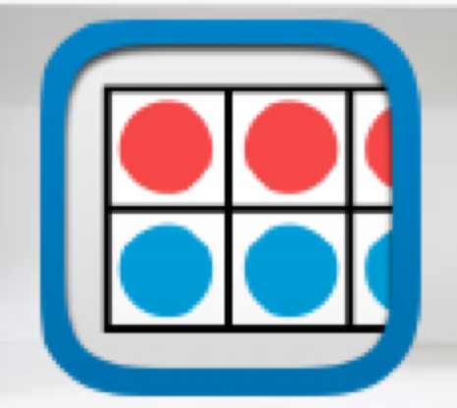

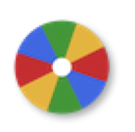


أدوات
الفصل الــ١٣
جمع الأعداد من ٣ أرقامها وطرحها
(١٣-٥) تقدير ناتج الجمع
نشاط

Slide 2
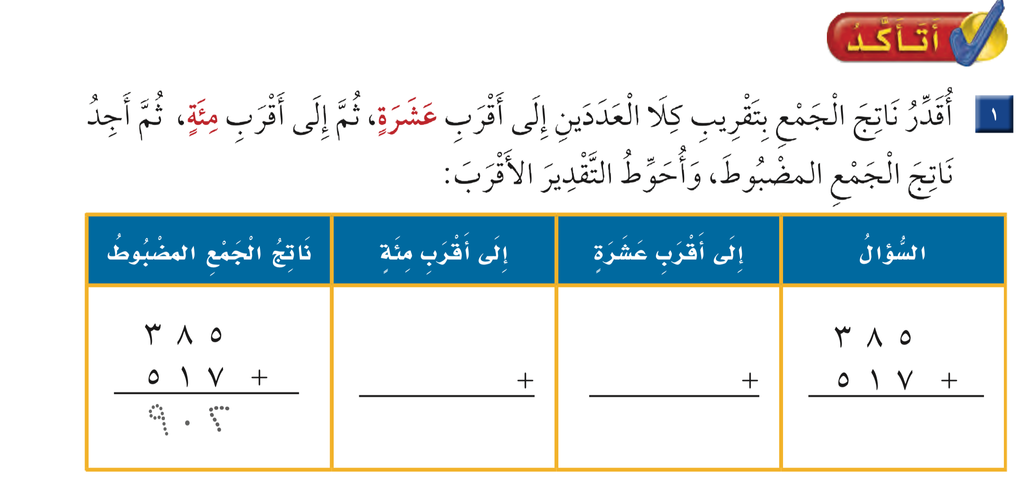
١
١
٠ ٠ ٤
٠ ٩ ٣
٠ ٠ ٥
٠ ٢ ٥
٢ ٠ ٩
٠ ٠ ٩
٩
٢
٠

Slide 3
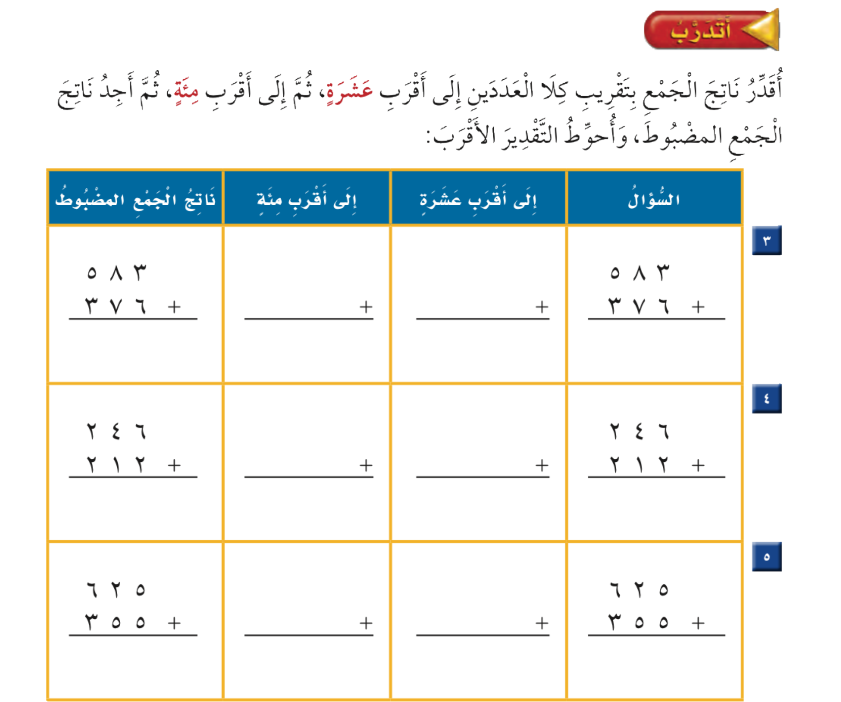
١
١
١
٠ ٠ ٦
٠ ٨ ٥
٠ ٠ ٤
٠ ٨ ٣
٩
٥
٩
١٠٠٠
٩
٧
٠

Slide 4
٠ ٠ ٢
٠ ٥ ٢
٠ ٠ ٢
٠ ١ ٢
٨ ٥ ٤
٠ ٠ ٤
٠ ٦ ٤

Slide 5
١
٠ ٠ ٦
٠ ٣ ٦
٠ ٠ ٤
٠ ٦ ٣
٩
٨
٠
٠ ٠ ٠ ١
٠ ٩ ٩

Slide 6
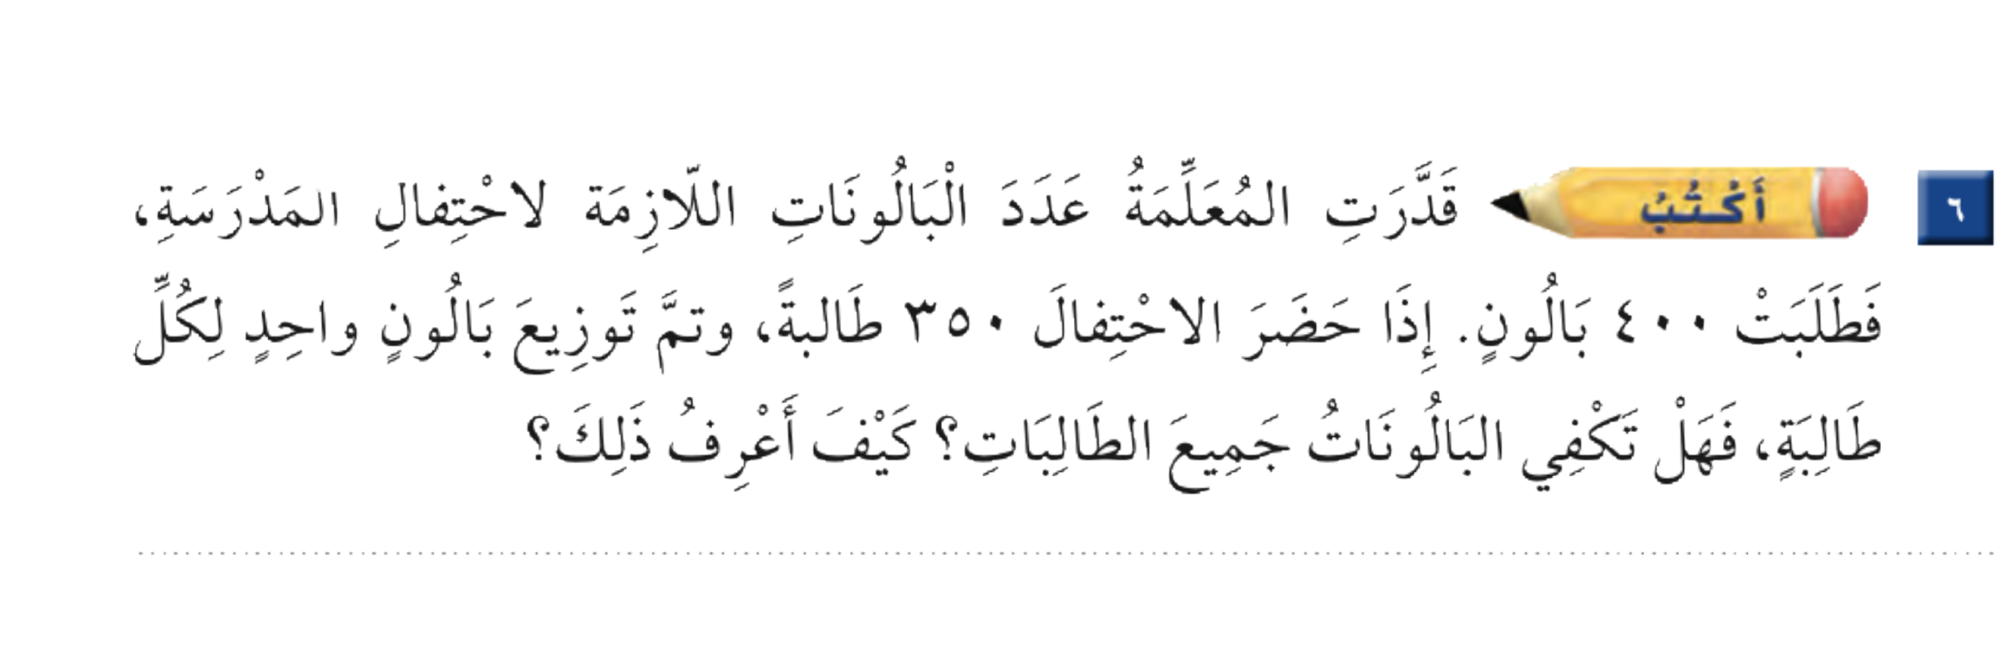
يبقى ٥٠ بالونه
نعم يكفي

